Slide 1
Projet n°4 – Analysez les besoin de votre client pour son groupe de pizzerias

Slide 2
Sommaire
Résumé du projet
Diagrammes UML
Cas d’utilisations
Solution technique

Slide 3
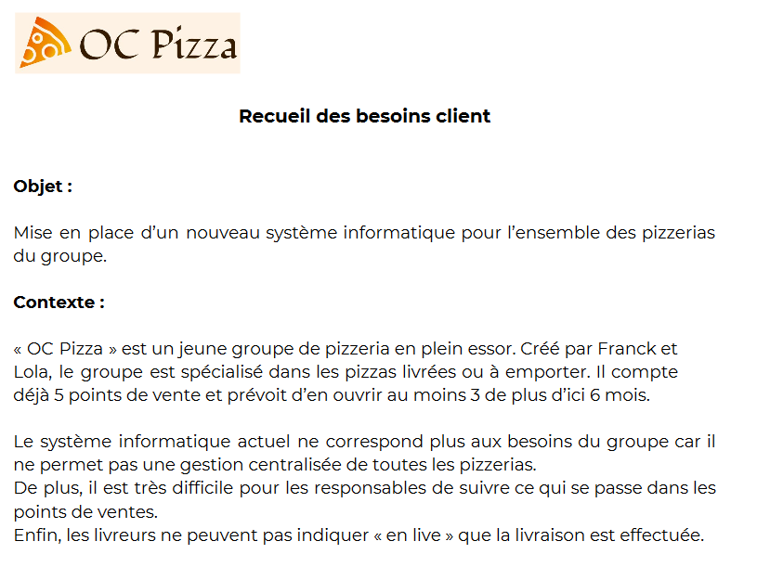
Résumé du projet

Slide 4
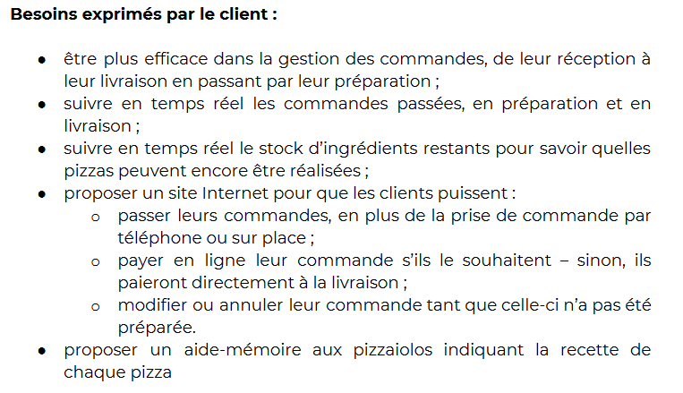
Résumé du projet

Slide 5
Les différents diagrammes UML
Diagrammes UML.pdf

Slide 6
Les différents cas d’utilisations
CU - Administrateur.pdf
CU - Client.pdf
CU - Livreur.pdf
CU - Pizzaiolo.pdf

Slide 7
Ma solution technique
Solution Technique - OCPizza.pptx

Slide 8
Merci de votre attention

